Slide 1
第1章 微型计算机概述

Slide 2
1.1 微机概述

Slide 3
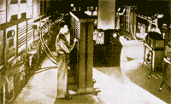

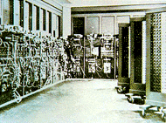
第1台数字电子计算机
1946年ENIAC计算机公布
ENIAC（电子数字积分机与计算机）：
  研制单位：美国宾夕法尼亚大学
  用 途： 军事计算
  运算速度：5000次/秒
  体积价格：170平方米，30吨，140千瓦，40万美元

Slide 4

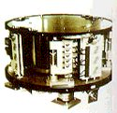


计算机的分代(按基本的逻辑元件使用的元器件)
第一代（约1946-1958）电子管计算机
● 速度：几千～几万次/秒
● 内存：磁鼓，千字
● 外设：磁带
● 机器语言或汇编语言编程
美国于20世纪50年代生产的IBM704型采用电子管的第一代电子计算机
第一代电子计算机中使用的磁鼓存储器
第二代（约1959-1964） 晶体管计算机
● 速度：几十万次/秒，
● 内存：磁芯，十万字
● 外设：磁盘
● 高级语言编程
● 科学运算、信息处理、实时控制
电子管
晶体管

Slide 5

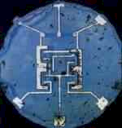
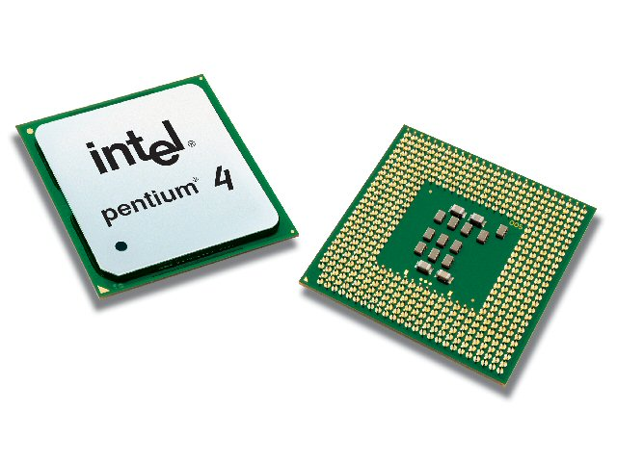
计算机的分代(按使用的元器件)
第三代（约1965-1970）中小规模集成电路(SSI,MSI)计算机
速度：几十万次～几百万次/秒，体积小、价格低
内存：半导体存储器
高级语言, 操作系统, 面向用户的应用程序
第四代（1974年起）大规模(LSI)和VLSI计算机
速度：几百万次～亿次/秒
内存：半导体存储器
外存：软磁盘、硬磁盘、光盘
体系结构：并行处理、多机系统、分布式计算机系统及计算机网络系统。软件方面：数据库系统、分布式操作系统已经软件工程标准等。

Slide 6
微型机的发展
微型机又称个人计算机（PC），是计算机的一个发展分支。其核心是微处理器（CPU）。1971年，Intel公司成功的制成世界上第一片4位的微处理器Intel4004，组成了世界上第一台4位微型计算机MCS-4
根据微处理器的字长和功能，可将微型计算机划分为以下几个阶段：
  1971-1973 低档4位或8位微处理器，系统结构和指令系统简单，集成度低，运行速度慢，使用机器语言或汇编语言编程
  1974-1978 中档8位微处理器，指令系统较丰富，使用高级语言编程，有简单的操作系统。
  1979-1984 16位微处理器，指令系统更加丰富，系统结构和操作系统更复杂，外部设备种类多。
  1985-1991 32位微处理器，支持多用户多任务操作系统。
  1992年至今 高档32位或64位微处理器，时钟主频高达2GHz以上，多核微处理器，支持多用户多任务操作系统。
Notes:
1 性能提高的表现：
计算速度： 80386 <=> 百万次/秒； Pentium II <=> 千万次/秒； Pentium 4 <=> 亿万次/秒
存储容量：
2 性价比的变化：现在用<$1,000购买的PC，比25年前花费$1,000,000购买的大型机速度更快、容量更大、更稳定可靠，估计平均每年提高70％
3 装机数量的增加：

Slide 7
1.2 信息在计算机的表示

Slide 8
使用不同进制的原因
计算机中只使用二进制一种计数制的原因：
  二进制中只有0和1两个符号，使用有两个稳定状态的电子器件就可以分别表示它们，而制造有两个稳定状态的电子器件要比制造有多个稳定状态的电子器件容易得多
  二进制数的运算规则简单，易于进行高速运算
  数理逻辑中的“真”和“假”可以分别用“1”和“0”来表示，这样就把非数值信息的逻辑运算与数值信息的算术运算联系了起来
使用八进制和十六进制的原因：
  二进制数太长，书写、阅读、记忆均不便
  八进制和十六进制与二进制之间的转换直观、方便

Slide 9
十进制数的特点
每一位只能使用十个符号 0、1、2、3、4、5、6、7、8、9中的一个。
每个数位上的数都有固定的“权”。
小数点至左，权值依次为10⁰，10¹，10²，….，
小数点至右，权值依次为10⁻¹，10⁻²，10⁻³，…。
例如：十进制数值 2 3 4 . 7 8
每位对应权值 10² 10¹ 10⁰ . 10⁻¹ 10⁻²

Slide 10
逢十进一。
十进制数值可以用每位的数符和对应的权值乘积的和来表示。
数符
权值

Slide 11
进位计数制的特点（推广到R进制）
基数：在一个数制系统中所使用的符号个数称为基数。
基数R，数符使用0，1，2，…. , (R-1)个符号。
每位有固定的位权W，W=R^{i}。其中i是位序。
采用“逢R进一”的进位方式。
可以用一个多项式的和的形式来表示其数值。

Slide 12
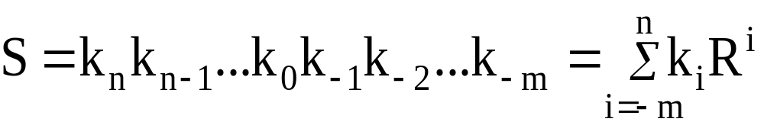
其中K_{i}为0，1，2，….，（R-1）个符号中的一个（数符），m,n为正整数，R为基数，i为位序。

Slide 13
二进制数
每一位只能使用两个符号 0和1中的一个。
逢二进一。
具有进位计数制的特点。

Slide 14
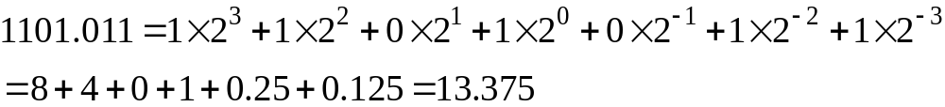
二进制数值 1 1 0 1 . 0 1 1
每位对应权值 2³ 2² 2¹ 2⁰ . 2⁻¹ 2⁻² 2⁻³
例如:

Slide 15
二进制数的特点
数码符号少，只有两个符号 0和1
运算规则简单。
运行可靠。

Slide 16
加法：逢二进一
0+0=0
1+0=1
0+1=1
1+1=10
减法：借一当二
0-0=0
1-0=1
1-1=0
0-1=1

Slide 17
乘法：
1 0 1 0
× 0 1 1 1
1 0 1 0
1 0 1 0
1 0 1 0
0 0 0 0
1 0 0 0 1 1 0
0×0=0
1×0=0
0×1=0
1×1=1

Slide 18
进位计数制之间的转换
如果两数相等，则两数的整数部分和小数部分的值一定分别相等。
二进制数
十进制数
按权相加。

Slide 19
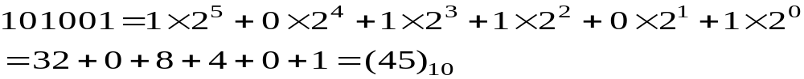

Slide 20
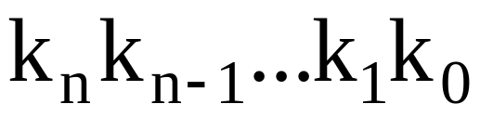
十进制数
二进制数
将整数部分和小数部分分别转换。
整数部分的转换 ，按二进制的权展开，除二取余。
其系数 排列起来就是二进制数的各位数码。

Slide 21
第一步：将等式两边除以2，得到：
等式两边整数与小数应分别相等，所以：
K₀=1
第二步：再对等式两边继续除以2，得到：
K₁=0

Slide 22
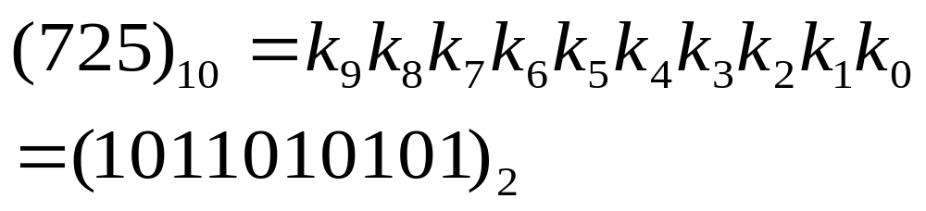
依次类推，直到商为0为止。算法为：
725/2=362 余数=1=K₀
362/2=181 余数=0=K₁
181/2=90 余数=1=K₂
90/2=45 余数=0=K₃
45/2=22 余数=1=K₄
22/2=11 余数=0=K₅
11/2=5 余数=1=K₆
5/2=2 余数=1=K₇
2/2=1 余数=0=K₈
1/2=0 余数=1=K₉
排列时，顺序为由下至上。
这时，得到：

Slide 23
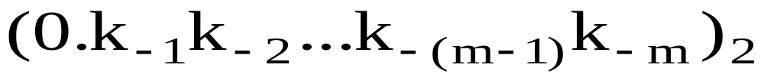
小数部分的转换 ，按二进制的权展开，乘二取整。
转换成二进制小数为：

Slide 24
第一步：将等式两边乘以2，得到：
等式两边整数与小数应分别相等，所以：
K₋₁=0
第二步：再对等式两边继续乘以2，得到：
K₋₂=1
如此继续下去，可以得到K₋₃ K_{-4……} K_{-m} 各位的值。

Slide 25
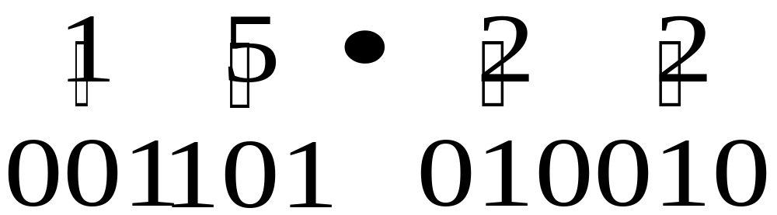
八进制数
二进制数
将每位八进制数用3位二进制数表示即可，去掉转换后二进制数整数前和小数点后的0。
例如：将 (15.22)₈ 转换成二进制数。
结果为1101.01001

Slide 26
算法为：
0.32×2=0.64 整数=0=K₋₁
0.64×2=1.28 整数=1=K₋₂
0.28×2=0.56 整数=0=K₋₃
0.56×2=1.12 整数=1=K₋₄
…………
所以，（0.32)₁₀=(0.0101….)₂ ，直至满足一定的精度为止。

Slide 27
对于既有整数又有小数的数，则将其整数部分与小数部分分别转换，再用小数点连接起来。
总结：
对于十进制数与基数为R的数制的转换也遵循一样的法则。
整数部分除R取余，小数部分乘R取整。
不同进制的数制之间的转换，可用十进制数作为中介，相互转换。

Slide 28

二进制数
二进制 八进制
0 0 0 0
0 0 1 1
0 1 0 2
0 1 1 3
1 0 0 4
1 0 1 5
1 1 0 6
1 1 1 7
八进制数
二进制数的基为2，八进制数的基为8，2³=8，因此，每位八进制数可以用3位二进制数来表示。

Slide 29
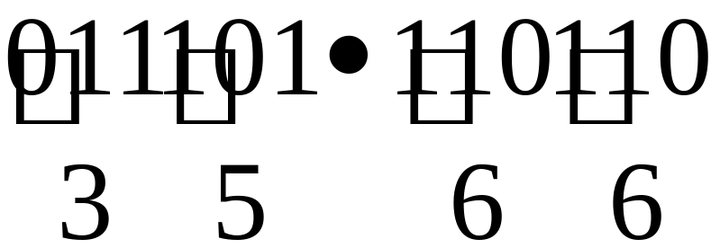
对既有整数又有小数的二进制数，以小数点为界，整数部分从右至左，以3位一组，不足三位时，在左边添0补足三位；小数部分从左至右，以3位一组，不足三位时，在右边添0补足三位，然后把每组的3位数用相应的八进制表示，即得八进制数。
结果为35.66
例如：将 (11101.11011)₂转换成八进制数。
左边添零补足三位
右边添零补足三位

Slide 30


二进制数
十六进制数
二进制 十六进制
0 0 0 0 0
0 0 0 1 1
0 0 1 0 2
0 0 1 1 3
0 1 0 0 4
0 1 0 1 5
0 1 1 0 6
0 1 1 1 7
1 0 0 0 8
1 0 0 1 9
1 0 1 0 A
1 0 1 1 B
1 1 0 0 C
1 1 0 1 D
1 1 1 0 E
1 1 1 1 F
二进制数的基为2，十六进制数的基为16，2⁴=16，因此，每位十六进制数可以用4位二进制数来表示。
记住六个数符

Slide 31
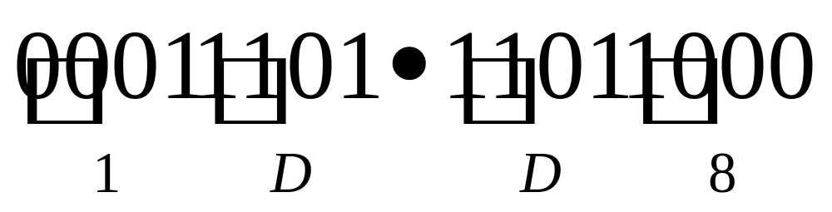
对既有整数又有小数的二进制数，以小数点为界，整数部分从右至左，以4位一组，不足四位时，在左边添0补足四位；小数部分从左至右，以4位一组，不足四位时，在右边添0补足四位，然后把每组的4位数用相应的十六进制表示，即得十六进制数。
例如：将 (11101.11011)₂转换成十六进制数。
补零
结果为1D.D8
补零

Slide 32
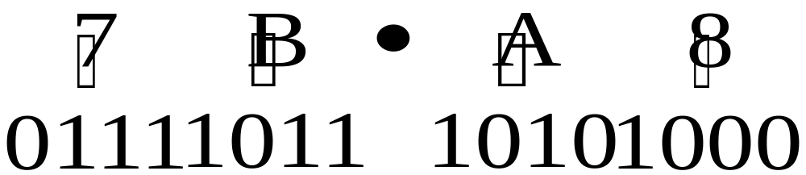
十六进制数
二进制数
将每位十六进制数用4位二进制数表示即可，去掉转换后二进制数整数前和小数点后的0。
例如：将 (7B.A8)₁₆ 转换成二进制数。
将零去掉
结果为1111011.10101

Slide 33
人们在日常生活中使用的是十进制，有时也希望在计算机中用十进制的形式来表示数据输入和输出或进行运算。
BCD整数（Binary Coded Decimal）称为“二进制编码的十进制整数”，使用4个二进位表示1个十进制数字，最高位仍为符号位。

Slide 34
BCD 十进制
0 0 0 0 0
0 0 0 1 1
0 0 1 0 2
0 0 1 1 3
0 1 0 0 4
0 1 0 1 5
0 1 1 0 6
0 1 1 1 7
1 0 0 0 8
1 0 0 1 9

Slide 35
例如：
(－43)_{BCD} ＝ 1 0100 0011
(＋59601)_{BCD} ＝ 0 0101 1001 0110 0000 0001

Slide 36
数值信息的表示

Slide 37
计算机中的数值信息分类
按照小数点的位置来分：整数和实数（浮点数），它们都是用二进制表示的，但表示方法有很大差别。

Slide 38
数值型数据的表示方法
基本概念
数的长度：在计算机中，相同数据类型的数存储单元的长度是统一的。如整型数占2个字节，实型数占4个字节等。
数的符号：在计算机中，总是用一个数的最高位表示数的符号（左边第一位），同时约定最高位为0代表正数，为1代表负数。
小数点的表示：在计算机中，小数点的位置是隐含的，以节省存储空间。
如果隐含的小数点的位置是固定的，称为定点数。
如果隐含的小数点的位置是可变的，则称为浮点数。

Slide 39
整型数的表示
整数在计算机中可以用8位、16位、32位64位来表示。
0 0 0 0，1 0 0 0 表示 8
1 0 0 0，1 0 0 0 表示 -8
用八位二进制表示整数

Slide 40
正整数（无符号数）
整数（有符号数）
二进制数位 | 无符号整数的表示范围 | 带符号整数的表示范围
8 | 0 ~ 255（2⁸-1） | -128 ~ 127
16 | 0 ~ 65535（2¹⁶-1） | -32768 ~ 32767
32 | 0 ~ 2³²-1 | -2³¹ ~ 2³¹-1
64 | 0 ~ 2⁶⁴-1 | -2⁶⁴ ~ 2⁶³-1
带符号整数的最高位作为符号位，0代表正数，1代表负数。

Slide 41
机器数（有符号数）的表示方法
机器中的数值和正负号全部数字化，在进行数字运算时，符号位和数值位一起参加运算。数字在计算机中有原码、反码、补码三种编码表示方法。

Slide 42
原码
用最高位表示数的符号，用 0 表示正数，1 表示负数，其余位就是该二进制数的绝对值
例如一个数用8位二进制数表示，则
8 的原码为 0000，1000
-8的原码为 1000，1000
10 的原码为 0000，1010
-10的原码为 1000，1010

Slide 43
特点
在原码表示中，0 有两种表示方法：
+0 0000，0000
-0 1000，0000
数的表示范围(以8位二进制为例)：
1111,1111 ~ 0111,1111 -127～127
- 2^{n-1} +1 ~ 2^{n-1}-1 (n=8)

Slide 44
反码
正数的反码表示与原码相同，最高位为符号位，用 0 表示正，其余位是数值位。
负数的反码最高位是1，其余位是其原码的按位取反。

Slide 45
例如一个数用8位二进制数表示，则
8 的原码为 0000，1000
8 的反码为 0000，1000
-8的原码为 1000，1000
-8的反码为 1111，0111
正数的反码表示与原码相同

Slide 46
10 的原码为 0000，1010
10 的反码为 0000，1010
-10的原码为 1000，1010
-10的反码为 1111，0101

Slide 47
特点
在反码表示中，0 有两种表示方法：
+0 0000，0000
-0 1111，1111
数的表示范围：
1000,0000 ~ 0111,1111 -127～127
- 2^{n-1} +1 ~ 2^{n-1}-1

Slide 48
补码
一个计量单位的最大量值称为模。
时钟：模为12
模与一个数的差称为这个数的“补数”
对时钟而言，8点的补数是4点。
两个数的差为一个数与另一个数的补数的和。

Slide 49
A－B＝A＋（B）_{补数}
4点减8个小时等于4点加4个小时。
十进制：12－4 12＋6
4与6是一对补数。
利用补数可以将减法变为加法

Slide 50
正数的补码是它本身。
负数的补码就是用模减去该数的绝对值。
正数的补码表示与原码相同，最高位为符号位，用 0 表示正，其余位是数值位。
负数的补码是它的反码加1。
(负)_{补}= (负)_{反}+1

Slide 51
例如一个数用8位二进制数表示，则
8 的原码为 0000，1000
8 的反码为 0000，1000
8 的补码为 0000，1000
-8的原码为 1000，1000
-8的反码为 1111，0111
-8的补码为 1111，1000

Slide 52
10 的原码为 0000，1010
10 的反码为 0000，1010
10 的补码为 0000，1010
-10的原码为 1000，1010
-10的反码为 1111，0101
-10 的补码为 1111，0110
负数用补码表示时，可以把减法变成加法，而加法在计算机中容易实现。

Slide 53
特点
在补码表示中，0 有唯一的一种表示方法
+0 的原码为 0000，0000
-0 的原码为 1000，0000
+0 的反码为 0000，0000
-0 的反码为 1111，1111
+0 的补码为 0000，0000
-0 的补码为 0000，0000

Slide 54
8位二进制数所能表示的补码范围：
1000,0000 ~ 0111,1111
-128 ~ 127 即： - 2^{n-1} ~ 2^{n-1}-1
0 1 1 1 1 1 1 1 127
0 1 1 1 1 1 1 0 126
. . . . . .
0 0 0 0 0 0 0 1 1
0 0 0 0 0 0 0 0 0
1 1 1 1 1 1 1 1 -1
1 1 1 1 1 1 1 0 -2
. . . . . .
1 0 0 0 0 0 0 1 -127
1 0 0 0 0 0 0 0 -128

Slide 55
（负数）_{补} → （负数）_{原}
取反加1
（负数）_{原} → （负数）_{补}
取反加1

Slide 56
一个用补码表示的二进制数，最高位为符号位，当符号位为0时，其余位即为此数的二进制值；但若符号位为1时，其余位不是此数的二进制值，将其余位按位取反，且在最低位加1，才是它的二进制值。
例如： （X）_{补}=11111111
则： （X）_{原}=10000001 X=-1
例如： （X）_{补}=11111001
则： （X）_{原}=10000111 X=-7

Slide 57
补码的运算
(X+Y)_{补}=(X)_{补}+(Y)_{补}
(X-Y)_{补}=(X)_{补}+(-Y)_{补}
已知 ：X=18，Y=59 求 X-Y
(X-Y)_{补}=(X)_{补}+(-Y)_{补} =(18)_{补}+(-59)_{补}
=0001,0010+1100,0101 =1101,0111
(X-Y)_{原}=(1101,0111)_{反}＋1
=1010,1000+1=10101001=-41

Slide 58
可见，补码的减法可以化作“加一个负的减数”来完成，也就是将减法转换为加法，这对计算机很有意义，可以减少逻辑电路的种类，提高可靠性。同时0的补码在计算机中是唯一的，因此，计算机中的数通常都是用补码来表示、运算的。

Slide 59
总结：
正数的反码、补码是它本身。
负数的反码是其正数的按位取反
负数的补码是其反码加1。
负数的原码是其补码取反加1。

Slide 60
实数的特点与表示方法
特点：
  既有整数部分又有小数部分，小数点位置不固定
  整数和纯小数是实数的特例
  任何一个实数总可以表达成一个乘幂和一个纯小数之积
  例如： 56.725 = 0.56725×10²
    －0.0034756 = -0.34756×10^{－2}
实数的表示方法（记阶法）：用3个要素表示
  乘幂中的指数：表示实数中小数点的位置
  纯小数部分(尾数)：表示实数中的有效数字部分
  数的正负(符号)

Slide 61
二进制实数的浮点表示
与十进制实数一样，二进制实数也可以用记阶法表示
例如： +1001.011 = + 0.1001011 ×2 ¹⁰⁰
-0.0010101 = -0.10101 ×2^{－10}
可见，任一个二进制实数 N 均可表示为：
N=±S×2^{P}
  （其中， ±是该数的符号； S是N 的尾数；P是N的阶码）
因此，32位的单精度浮点数在计算机中按照IEEE754标准可表示为：
8位
23位
符号位
阶码
尾 数

Slide 62
符号位
8位
23位
阶码
尾 数
N=±S×2^{P}
1.符号位：正数为0，负数为1
2.阶码P：偏移量为127的移码（真值+127）
表示范围：0～255，实际范围 -127~128
实际值=表示值-127
3.尾数S：原码表示，绝对值在1与2之间，其中1和小数点隐含。

Slide 63
符号位
8位
23位
N=±S×2^{P}
阶码
尾 数
例1：0 01111110 10110000000000000000000
1.符号位：该数是正数
2.阶码=126，实际值=126-127=-1
3.尾数：1011，因为隐含了1和小数点
故实际尾数=1.1011
实际值：+1.1011×2⁻¹=0.11011=0.84375

Slide 64
符号位
8位
23位
阶码
尾 数
例2：将178.125转换成32位浮点数
首先将178.125转换成二进制：
10110010.001
10110010.001=1.110010001×2⁷
阶码=7+127=134=10000110 转换结果：
0 10000110 1100100010000000000…

Slide 65
字符在计算机中的表示

Slide 66
字符、字符集及其码表
文字的基本元素是字母和符号，统称为“字符” (character)，它包括：字母、数字、符号等
字符集：一组特定字符的集合
  不同的字符集包含的字符数目与内容不同，如：
    中文字符集、西文字符集、日文字符集等
字符的编码：
  字符集中每个字符都使用二进位(code) 表示，称为该字符的编码，其不代表数值，只代表字符本身
  不同的字符其编码各不相同
  字符集中所有字符的编码的一览表，称为该字符集的码表

Slide 67
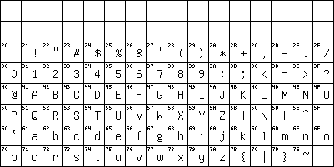
标准ASCII字符集及其码表
b₆ b₅ b₄ b₃ b₂ b₁ b₀
1 0 0
1 1 0
0 1 1 0
1 0 1 1
b₃b₂b₁b₀
0 1 2 3 4 5 6 7 8 9 A B C D E F
b₆b₅b₄
0
1
2
3
4
5
6
7

Slide 68
1.3 微机的工作过程

Slide 69
一、 微机的基本结构
冯·诺依曼计算机的5个组成部分
运算器
中央处理器
俗称: CPU
控制器
主机
存储器
计算机硬件
输入
I/O设备
输出

Slide 70
运行程序,输出结果
CPU
显示器、打印机等
运算器
控制器
键盘、扫描仪等
输出设备
输入设备
存储器
存放程序、数据、结果

Slide 71
微型计算机采用总线结构
总线：连接多个功能部件或多个装置的一组公共信号线。
内部总线：CPU内部各功能部件和各寄存器的连线。
外部总线：又称系统总线，即连接CPU、存储器和I/O接口的总线。
一个部件只要符合总线标准，就可以连接到采用这种总线标准的系统中。
微型机中目前主要采用的总线有：PC总线、ISA总线、PCI总线等。
虽然总线的标准不同，但都包括三类总线：
地址总线（AB）、数据总线（DB）、控制总线（CB）。

Slide 72
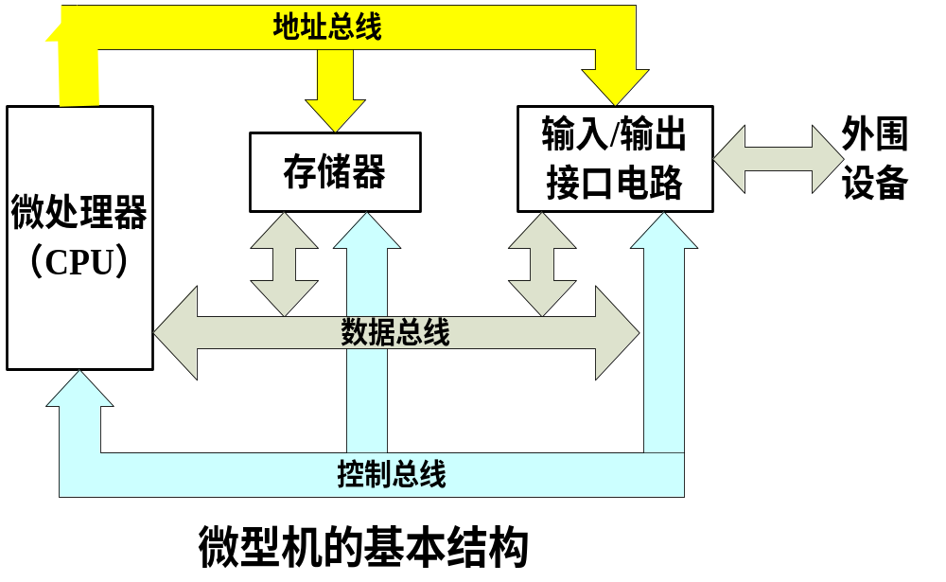

Slide 73
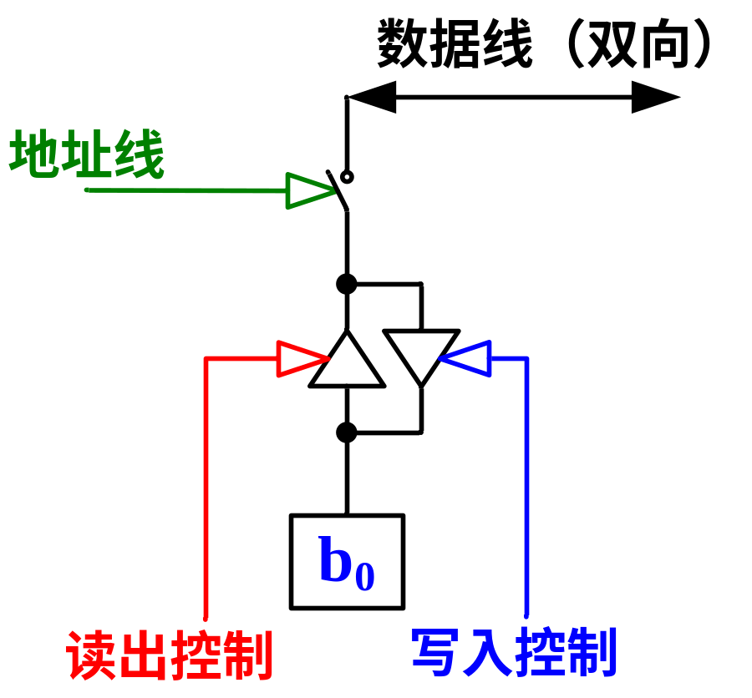
内存读写时地址、数据、控制总线如何配合？
1. 地址线控制数据线导通
2. 写入数据时，写入控制有效，数据线上的位信息（0或1）进入存储器。
3. 读出数据时，读出控制有效，存储器上的位信息（0或1）流向数据线。
read
write
b₀为1或0

Slide 74
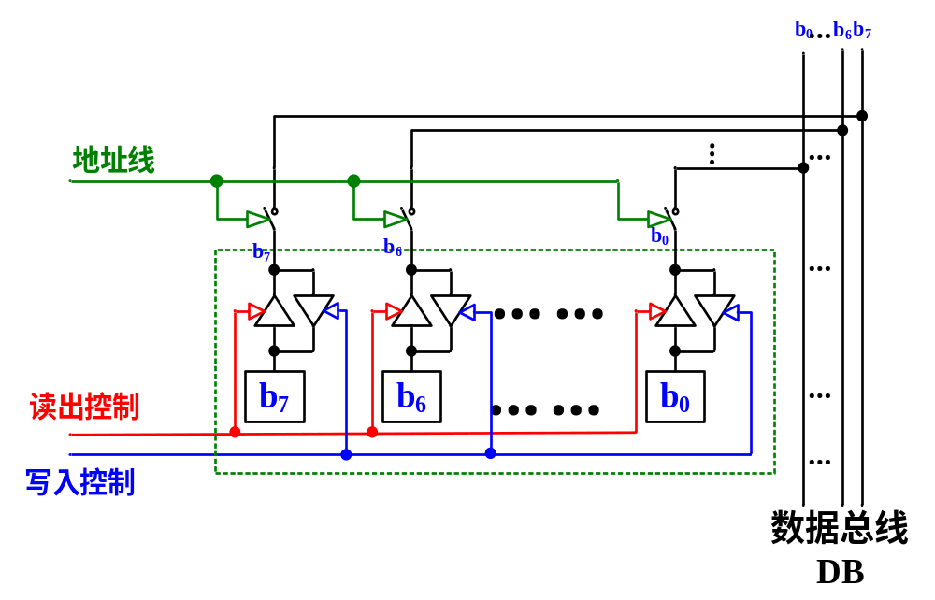
对内存一个字节的操作：
数据总线和控制总线是公用的，每个字节的地址信号应不同，即同一时刻只有一根地址线有效。

Slide 75
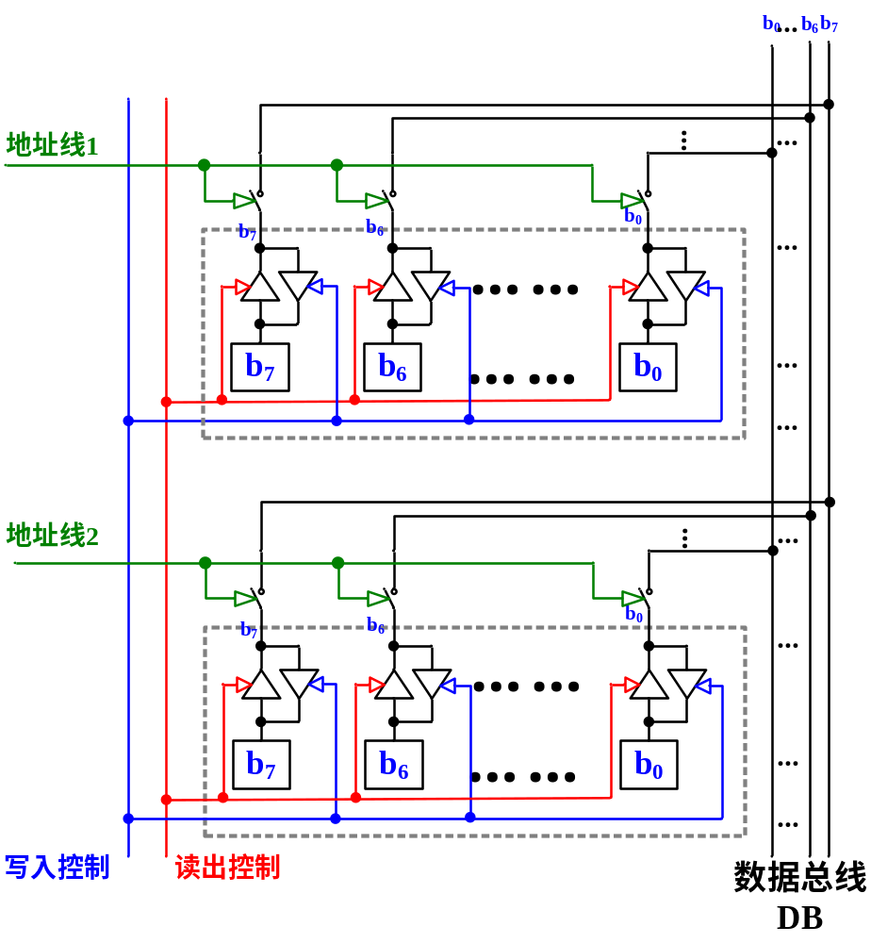
地址线1为0电平，地址线2为1电平，存储器的第一个存储单元中的数据与数据线相连，在控制信号的作用下进行操作。
地址线1为1电平，地址线2为0电平，存储器的第二个存储单元中的数据与数据线相连，在控制信号的作用下进行操作。

Slide 76
地址线1为1电平，地址线2为1电平，两个存储器的存储单元中的数据与数据线都不相连。
地址线1为0电平，地址线2为0电平，两个存储器的存储单元中的数据都与数据线相连，造成数据总线混乱，不能进行正确操作。
由此可见，在任何时候，最多只能有一个地址线信号为0

Slide 77
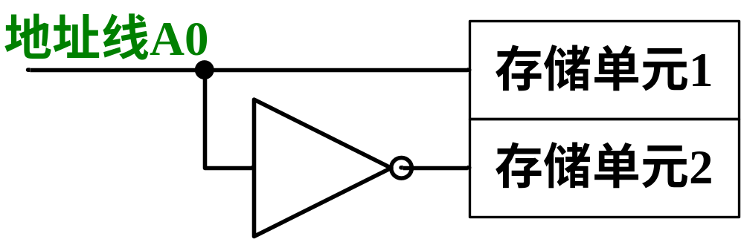
内存的容量为1M字节，即1024×1024个字节，CPU芯片不可能引出这么多的地址线，如何解决地址线单一控制的问题？
地址线A0为0电平，存储单元1有效；
地址线A0为1电平，存储单元2有效。
一根地址线可以控制两个存储单元。

Slide 78
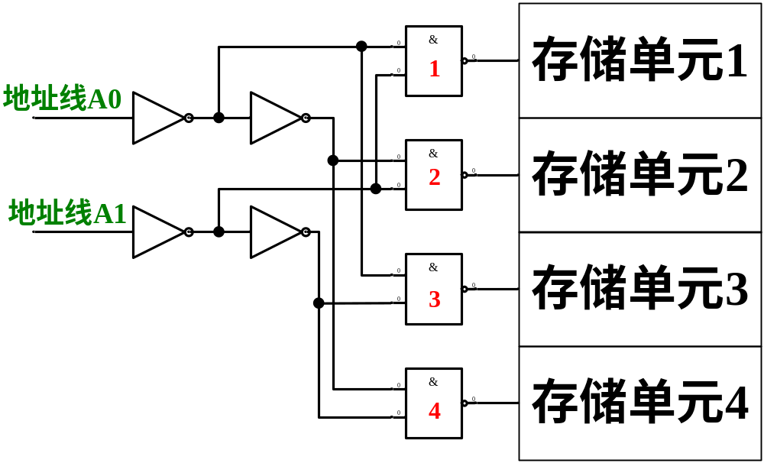
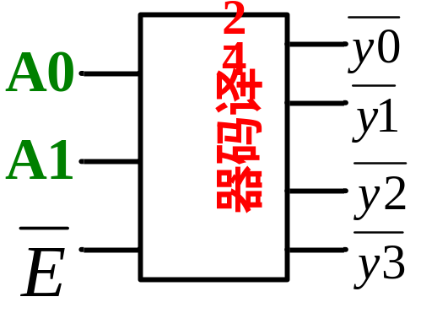
2-4译码器
A0 | A1 | 存储单元
0 | 0
0 | 1
1 | 0
1 | 1
1 有效
2 有效
两根地址线最多可控制4个存储单元.
3 有效
4 有效

Slide 79
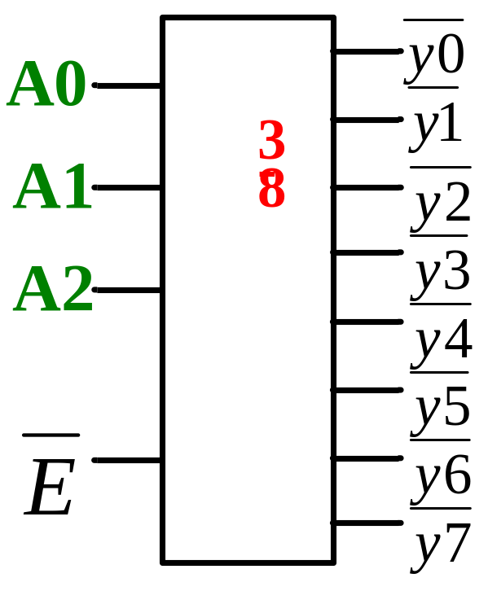
3根地址线用3-8译码器进行寻址，共寻址8个单元
4根地址线用4-16译码器进行寻址，共寻址16个单元
n根地址线最多可寻址2^{n}个单元
如果一个微机的CPU有16根地址引出线，那么这个微机最多能有多大容量的存储器？
64KB
问：1MB容量的内存需要多少根地址线？

Slide 80
地址总线（Address Bus）
用来传送地址的信号线
地址总线的根数(位数)决定了CPU可以直接寻址的内存范围。
比如，有两根地址线，每一根地址线都可以有0, 1两种状态，两根地址线共有
0
0
这四种状态，
0
1
即可寻址4个空间，4个字节。
1
0
1
1

Slide 81
同样，3根地址线共有8种状态，为：
4根地址线共有16种状态，为：
0 | 0 | 0 | 0
0 | 0 | 0 | 1
0 | 0 | 1 | 0
0 | 0 | 1 | 1
0 | 1 | 0 | 0
0 | 1 | 0 | 1
0 | 1 | 1 | 0
0 | 1 | 1 | 1
1 | 0 | 0 | 0
1 | 0 | 0 | 1
1 | 0 | 1 | 0
1 | 0 | 1 | 1
1 | 1 | 0 | 0
1 | 1 | 0 | 1
1 | 1 | 1 | 0
1 | 1 | 1 | 1
0 | 0 | 0
0 | 0 | 1
0 | 1 | 0
0 | 1 | 1
1 | 0 | 0
1 | 0 | 1
1 | 1 | 0
1 | 1 | 1
地址线的根数(位数)n与CPU可直接寻址范围的大小之间的关系为：
内存范围＝2^{n}

Slide 82
8位地址线直接寻址范围为256个字节。
16位地址线直接寻址范围为2¹⁶＝64KB
8086的地址总线为20位，故8086的寻址范围为2²⁰字节，即1MB。
地址总线的信号总是从CPU送出，所以地址总线是单向的。
地址总线上的信号除了高低电平外，还可以处于高阻（浮空）状态，称为单向、三态总线。

Slide 83
数据总线（Data Bus）
用来传送指令代码和数据的信号线，即传送的是内存中存储的内容，数据总线的位数决定CPU一次可以传输或处理多少字节的数据，这个指标也称数据总线的宽度。
8086为16位微处理器，即数据总线可允许16位二进制数据一次通过，进行运算存储处理。
8088的内部为16位数据总线，外部为8位数据总线
目前的主流微机为64位数据总线。

Slide 84
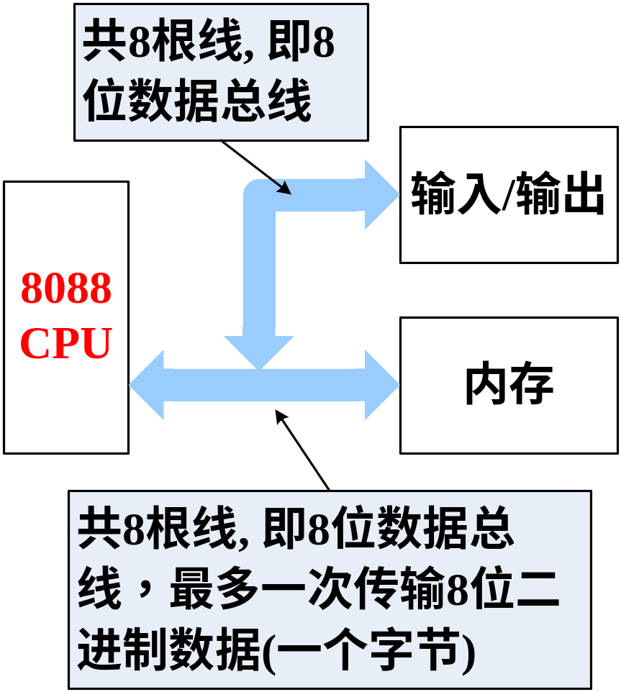
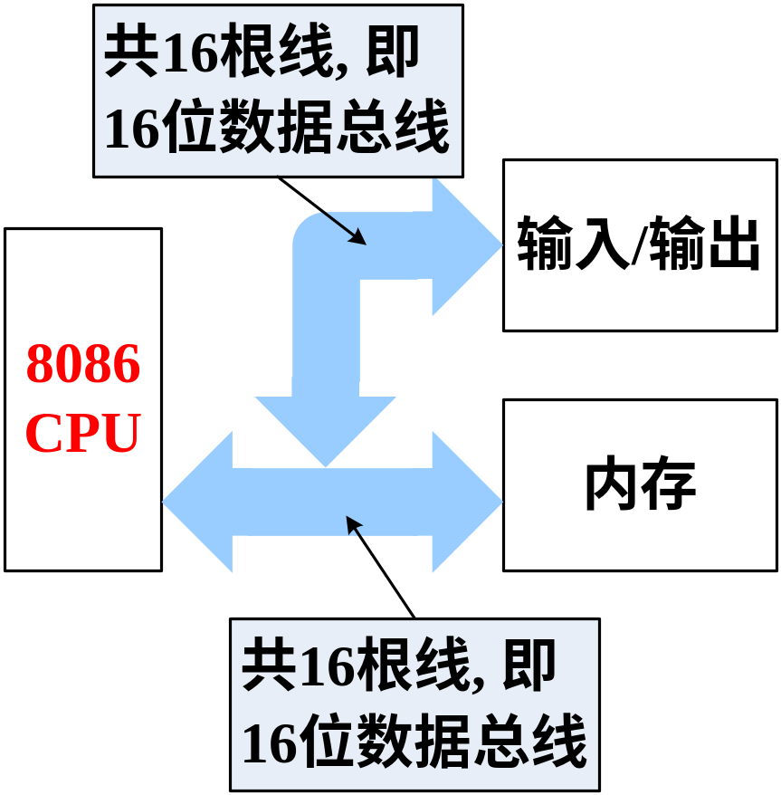
16位机
准16位机

Slide 85
数据总线是双向的，既可以由CPU向存储器和外设送出，又可以接收存储器和外设的数据。同时，数据总线也存在高阻（浮空）的状态，为双向、三态总线。

Slide 86
控制总线（Control Bus）
用来传送控制信号。根据微处理器的不同或连接的芯片、设备的不同，要求的具体控制信号的时序、状态也不同，要根据实际的需要进行连接、设置。
控制信号线，根据使用条件不同，有单向、双向、三态或非三态信号线。

Slide 87
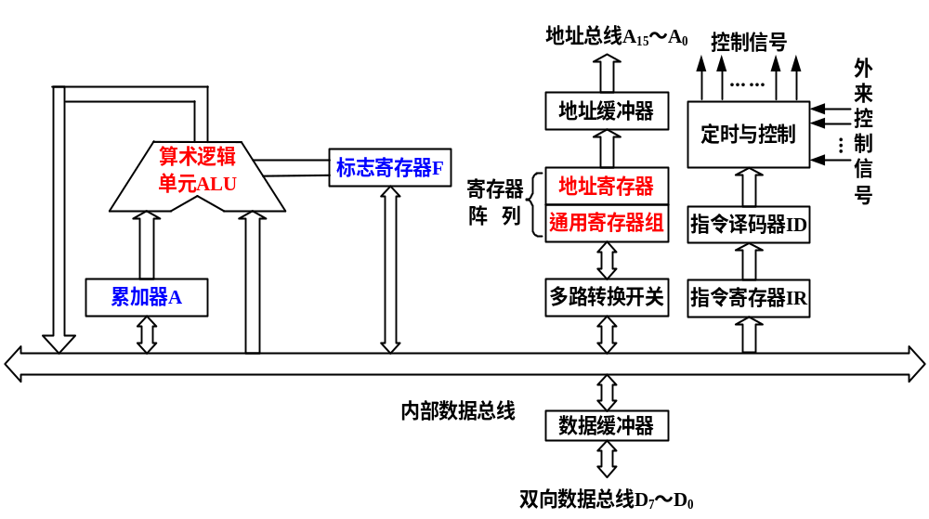
微机的内部结构与基本功能
用来完成算术和逻辑运算
指示运算结果的状态
存放下一条指令的地址
特殊的寄存器,有很多指令与其有关
CPU中的存储单元,16位
典型8位微处理器结构

Slide 88
二、微机工作过程
程序存储：将编写好的程序放入计算机的内存，程序中的每条指令是按顺序存放的。
程序控制：控制器从存储器中一条一条地取出指令、分析指令、根据不同的指令向各部件发出完成该指令的控制信号。
程序在计算机是以指令的形式存储的，指令是计算机可以识别的命令，是一系列的二进制代码。
以8位微机为例进行说明

Slide 89
欲完成的任务：
将整数10和20相加，将结果放入内存地址为30H的单元中。
分析：在计算机中，两个数不能直接相加，首先应将一个整数10放入累加器AL中，再使AL与另一个整数20相加，结果就在AL中，然后将AL中的内容放到指定的内存单元中。

Slide 90
内存中相应的机器码如下：
操作码：将一个数放入AL中
地址 | 内容
20H | 01110100
21H | 00001010
22H | 00110100
23H | 00010100
24H | 01010011
25H | 00110000
26H | 01000011
…… | ……
30H
将一个数10放入AL中
操作数：即将放入AL中数值
AL中的数加上20
有一字节、两字节和多字节指令
将AL中的数放入30H单元
停止操作

Slide 91
汇编语言
地址 | 内容
20H | 01110100
21H | 00001010
22H | 00110100
23H | 00010100
24H | 01010011
25H | 00110000
26H | 01000011
…… | ……
30H
将一个数10放入AL中
MOV AL, 10
AL中的数加上20
ADD AL, 20
将AL中的数放入30H单元
MOV [30H], AL
停止操作
HLT
运行后的结果
汇编语言与机器一一语言对应。
00011110

Slide 92
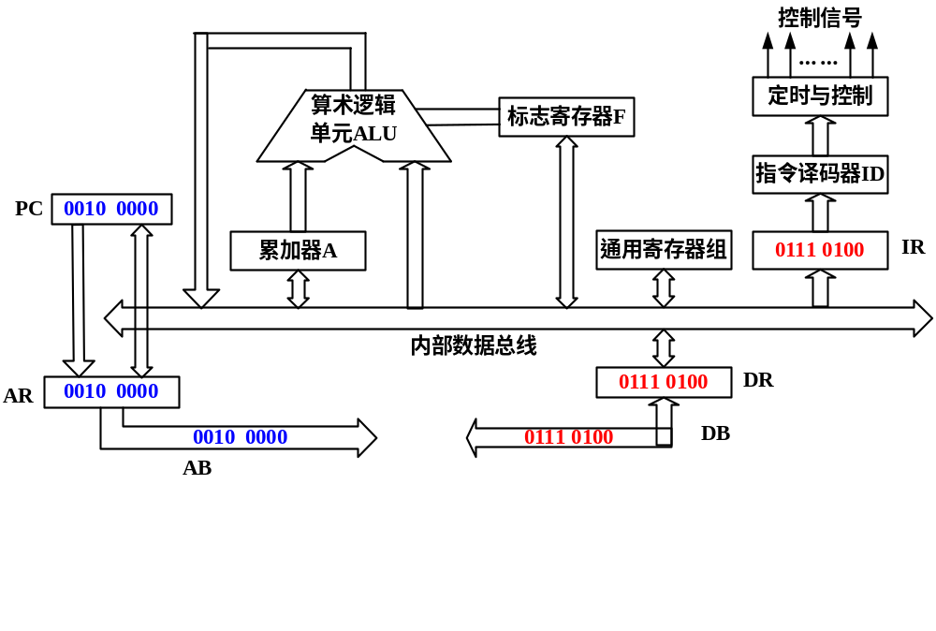
程序计数器,自动加1
8
1
7
6
5
2
3
4
数据总线
地址总线
取指阶段示意

Slide 93
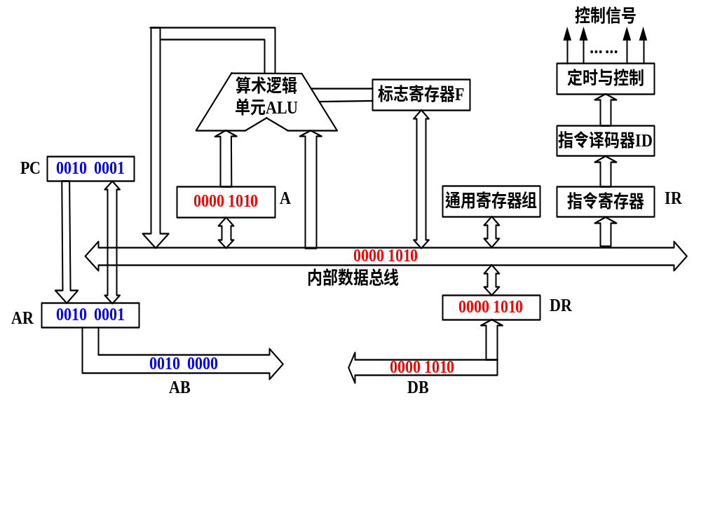
完成一个指令周期
程序计数器,自动加1
1
7
6
5
2
地址总线
3
4
数据总线
执指阶段示意

Slide 94
1.4 微机系统的应用

Slide 95
1 主要性能指标
微机系统的主要性能指标包括以下各方面。
1. 字长
字长是指CPU的数据总线一次能同时处理数据的二进制位数，也就是数据总线的宽度。字长标志着计算机的计算精度。字长越长，计算出结果的有效位数就越多，精度就越高。8086、80286的字长为16位。
2. 运算速度
是微机系统的一项重要性能指标，指微处理器执行指令的速率，一般用微处理器的主频来衡量，也有用MIPS（million instruction per second，每秒百万次指令）来说明微机的速度。8086的最高主频为10MHz，速度为0.4~1.3MIPS；Pentium4的最高主频为2.8GHz，速度为700MIPS。

Slide 96
3. 存储容量
存储容量包括内存容量和外存容量。内存容量由CPU地址总线的宽度决定。8086有20根地址总线，可寻址的最大范围是216=1024KB=1MB；Pentium4有32根地址总线，可寻址的最大范围是232=4GB。
4. 系统总线结构
系统总线是主机系统与内存及外设之间的通信通道。随着CPU速度的不断提高及内存存取技术的改进，系统总线已成为制约计算机运行速度的瓶颈。目前，系统总线的结构和标准不断发展与完善。80286采用ISA总线结构，Pentium4的系统总线采用PCI总线结构，显示器采用AGP总线结构。
5. 软件配置
通常指操作系统、工具软件和应用软件等。

Slide 97
2 应用
（1）科学计算
（2）数据处理
（3）实时控制
（4）人工智能
（5）CAD/CAM/CIMS/CAI
（6）多媒体技术

